Slide 1
Modell alapú rendszertervezési nyelvek összehasonlítása
Ábrahám Dániel
Konzulens: Vörös András

Slide 2
Főbb témakörök
Áttekintés
Modell alapú rendszertervezés
MBSE nyelvek
SysML v1
SysML v2
Összehasonlítás
Modellezési lehetőségek
Kódgenerálási lehetőségek

Slide 3
Modell alapú rendszertervezés

Slide 4
Modell alapú rendszertervezés
A modell alapú rendszertervezés (Model-based systems engineering [MBSE]) modellek formalizált használta rendszer követelmények, tervezés, analízis, verifikációs és validációs folyamatainak elősegítésére. - INCONSE

Slide 5
MBSE nyelvek

Slide 6
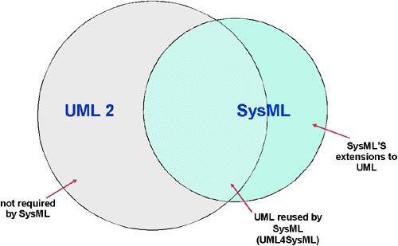
SysML v1
Először 2007-ben az Object Management Group szabványosította.
Az UML 2 kiterjesztéseként jött létre.
Napjainkban az egyik legelterjedtebb modellezési nyelv
Számos verzó: legújabb 1.6
1.7 már fejlesztés alatt

Slide 7
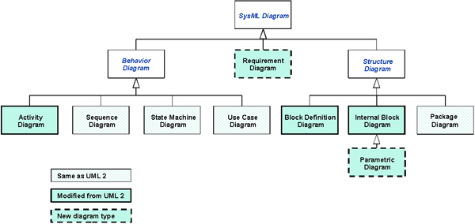
SysML v1

Slide 8
SysML v2

Slide 9
Főbb újítások
Új metamodell (nincs UML)
Formális szemantikán alapszik
Új vizualizálási lehetőségek
Grafikus, Szöveges, Tabular?
Standard API a modellek elérésére és tárolására

Slide 10
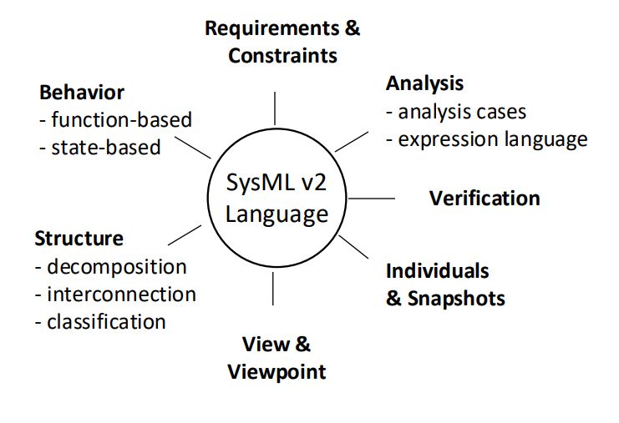

Slide 11
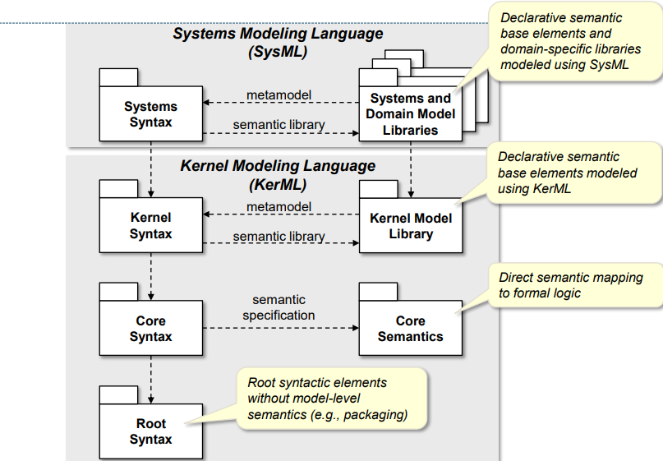

Slide 12
Összehasonlítás

Slide 13
Főbb változások a nyelvben
SysML v1
SysML v2
Part property / block
Value property / value type
Proxy port / interface block
Action / activity
State / statemachine
Constraint property / constraint block
Part / part def
Attribute / attribute def
Port / port def
Action / action def
State / state def
Constratint / constraint def

Slide 14
Főbb változások a nyelvben
SysML v1
SysML v2
Requirement
Connector / association block
Use case
Teljes lista Annex C
Requirement / requirement def
Connection / connection def
Use case / use case def

Slide 15
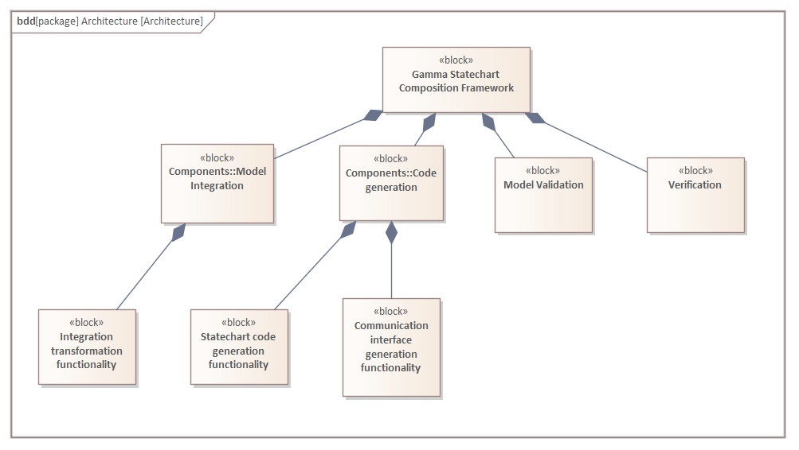
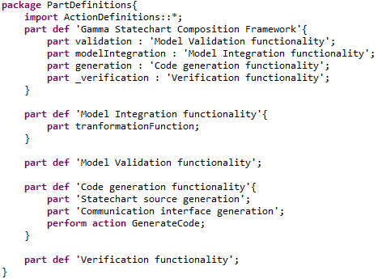
Dekompozíció

Slide 16
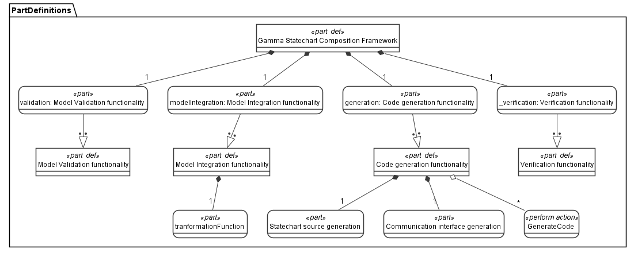
Dekompozíció

Slide 17
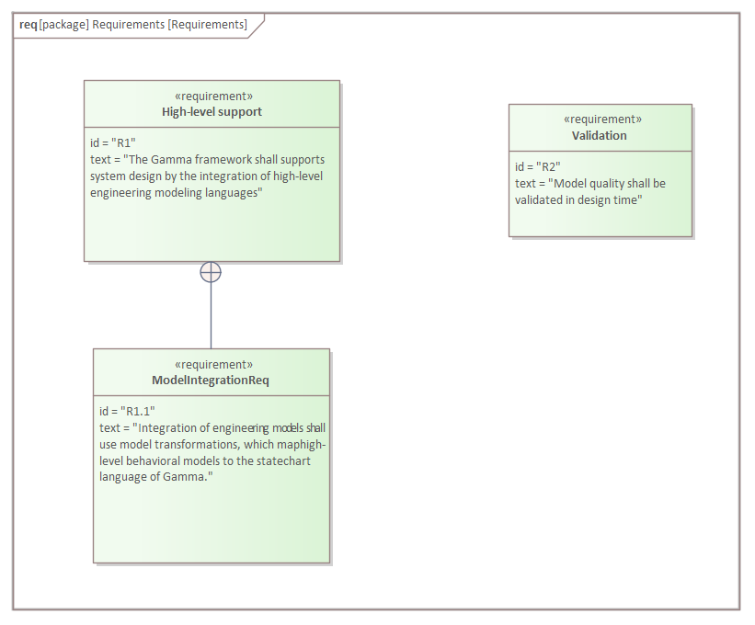
Követelmények
requirement def <'1'> 'High-level support'{
doc /* The Gamma framework shall support system design by the integration of high-level engineering modeling languages */
}

Slide 18
Összefoglalás
Az esettanulmány által betekintést nyertem a SysML v2 által nyújtott újdonságokra.
Ez alapján hasonlítottam össze a már bevált SysML első verziójával.
További irányok
SysML v2 integrálása külső, akár eszközökhöz
Köszönöm a figyelmet!

